Slide 1
מערכת שידורים לאומית

Slide 2
לעשן או לא לעשן? שיעור כישורי חיים לכיתות ז-ט
עם היועצת החינוכית אורנה וייצמן
מדריכה בשירות הפסיכולוגי ייעוצי

Slide 3
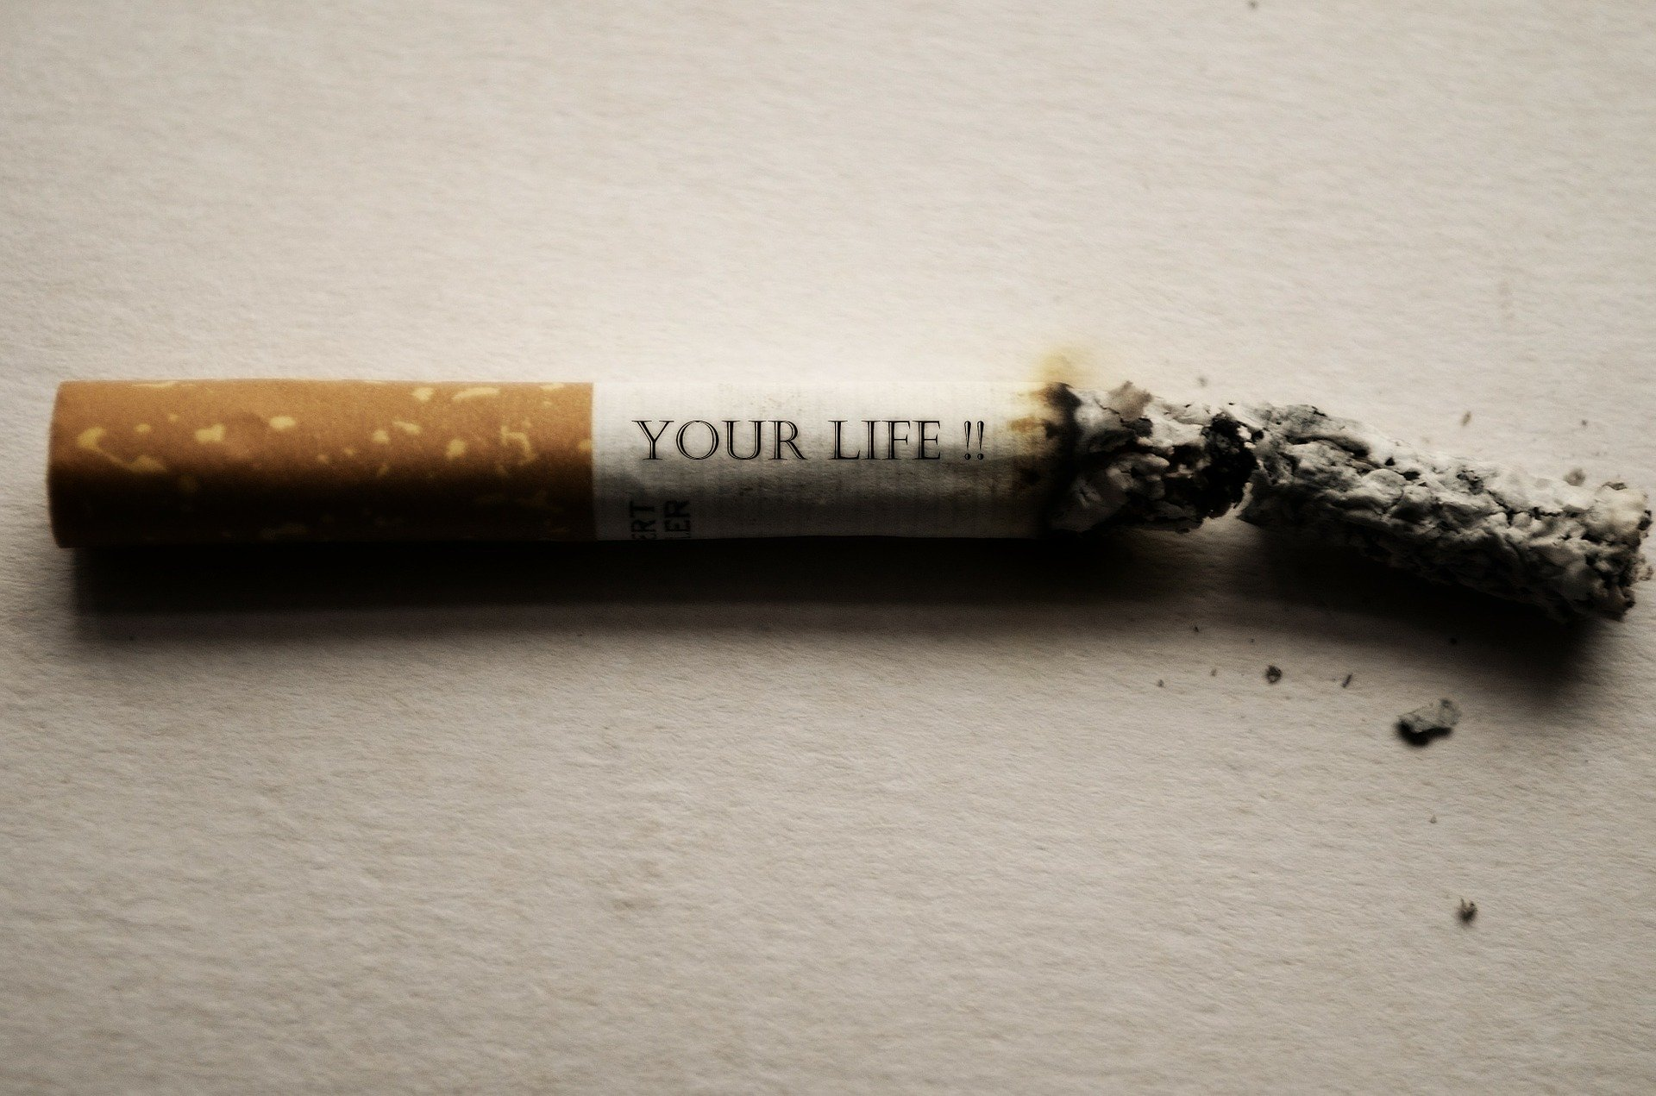
מה נלמד היום
הגורמים לעישון בקרב מתבגרים
משמעות ההשפעה החברתית בקרב המתבגרים
אימון בקבלת החלטות באמצעות דילמות

Slide 4
מעשנים-לי זה לא מתאים
לפי השיר? מנו חמש סיבות לא לעשן

Slide 5
עם איזה משפט/משפטים אני הכי מסכים
העישון מסכן את הבריאות ,ולכן יש צורך לאסור אותו על פי חוק.
הנרגילה מחברת בין אנשים ומקרבת אותם אחד לשני, היא בטעם פירות,שהוא מרכיב מומלץ לצריכה.
מי שמעשן הוא in
העישון מאפשר להתמודד עם כעסים ומפחית לחצים.
המעשן הוא חלש אופי.

Slide 6
עם איזה משפט/משפטים אני הכי מסכים
המעשן נתפס ע״י החברה כחזק, כמקובל וכמצליח.
עישון הוא עניינו האישי של כל אדם ,ואין לחברה זכות להתערב בכך.
העישון הוא סמל לבגרות אמיתית.
סיגריה אלקטרונית מוצעת כאמצעי לגמילה מעישון, אז מה הבעיה? היא לא ממכרת.

Slide 7
תובנות
גורמים שונים משפיעים על קבלת ההחלטה לעשן או לא
לעשן. הם מעצבים את המחשבות, הרגשות, העמדות
וההתנהגות שלנו.
אנשים שונים מייחסים משמעות או חשיבות שונה לגורמים שונים המשפיעים עליהם בבחירה לעשן/לא לעשן. לדוגמה,יש מי שיבחר לא לעשן מתוך מחשבה על הסביבה/על הבריאות האישית.
חשוב לעצור ולברר לעצמנו מה אנו חושבים/ות ומרגישים/ות כלפי התנהגויות או תופעות במיוחד, אם הן כאלה שעלולות לסכן אותנו.

Slide 8
תובנות
ידע ומודעות מסייעים לנו בקבלת החלטות ובבחירה איך להתנהג. לדוגמה: הג'ול, סיגריה אלקטרונית, הפכה לסמל סטטוס של כל החבר'ה הנחשבים, גם אם אני מתנגד לעישון, ייתכן שכדי להיות בחבר'ה ארצה לעשן.
אנו מקווים כי השיעור הזה יהווה עבורכם הזדמנות לעצור ולברר לעצמכם למה כדאי לבחור לא לעשן.

Slide 9
רגע לומדים...
עישון סיגריות נחשב לאחד מדפוסי ההתנהגות המסוכנים לבריאות הניתנים למניעה.
מנתוני ארגון הבריאות העולמי, נכון לשנת2019 העישון הורג יותר מ-6 מיליון בני אדם בשנה ברחבי העולם ובנוסף מיליון בני אדם שאינם מעשנים, מתים כתוצאה מעישון פסיבי.
המשמעות היא שעישון הורג אדם אחד בעולם בכל 4 שניות.
לעישון טבק יש השפעות ישירות ועקיפות על בריאותם של המעשנים ושל הנחשפים לעשן, גם אם אינם מעשנים.

Slide 10
רגע לומדים...
נזקי העישון:
משפיע על הלב- עלול לגרום להתקפי לב
פגיעה בכלי הדם
פגיעה בדרכי הנשימה [סרטן ראות]
פגיעה בכושר הגופני.
פגיעה במוח עקב חשיפה בתקופת ההתבגרות לניקוטין.
התפתחות המוח נמשכת לכל אורך הילדות ותקופת הבגרות המוקדמת, ולכן חשיפה לניקוטין בתקופת ההתבגרות עלולה לגרום לשינויים קוגניטיביים שנמשכים לכל אורך החיים.

Slide 11
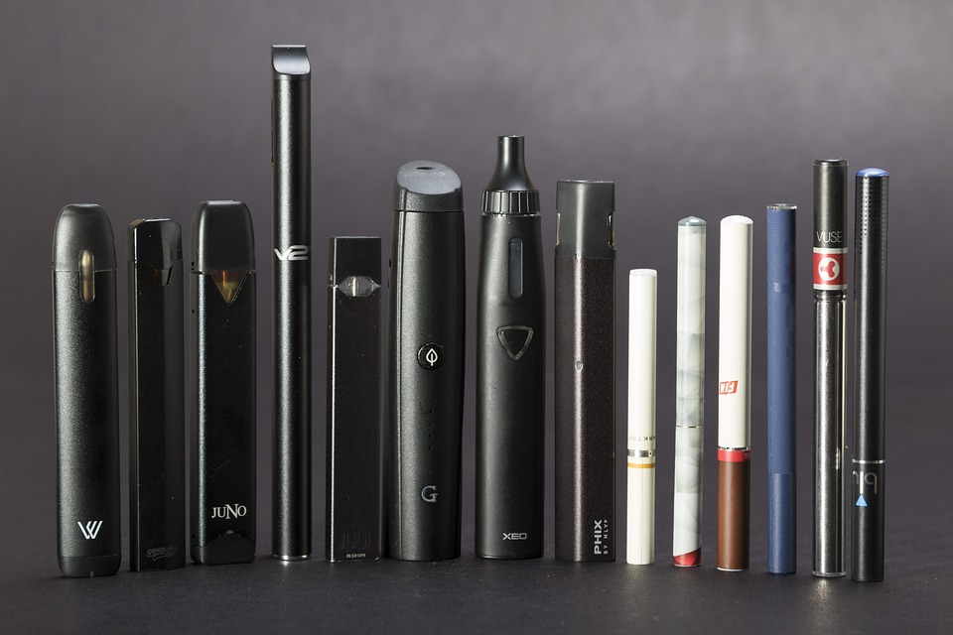
ומה עם סיגריה אלקטרונית?
רגע לומדים...
סיגריה אלקטרונית, לעיתים דומה בצורתה לסיגריה הרגילה והיא מדמה את פעולת העישון. היא יכולה לשמש כתחליף לסיגריה רגילה.
משווקת כמסייעת מגמילה מעישון סיגריות וכמזיקה פחות מסיגריה, אך חסר מידע מחקרי התומך בזה.
עדויות עדכניות מצביעות על סיכונים בריאותיים אפשריים בשימוש בסיגריה אלקטרונית.
חשיפה פאסיבית,עישון כפוי, לחומרים כימיים שונים אשר נפלטים במהלך עישון סיגריות אלקטרוניות, עלולה לגרום לבעיות בריאותיות, ביניהם פגיעה במערכת הנשימה והלב.

Slide 12
רגע לומדים...
קיימת עלייה בעישון סיגריות אלקטרוניות בשנים האחרונות. שימוש בסיגריה אלקטרונית בקרב בני נוער, יכול להגביר את הסיכוי להשתמש בסיגריה רגילה.
JUUL הוא מותג של סיגריה אלקטרונית בצורת דיסק און קי. כמו סיגריות אלקטרוניות אחרות, JUUL הוא מכשיר המופעל באמצעות סוללות המחמם נוזל המכיל ניקוטין כדי לייצר תרסיס שנשאף. מופיעה בטעמים כדוגמת מנגו, מלפפון מרענן, וניל, קרם ברולה ועוד, מספקת כ- 200 שאיפות, בדומה לחפיסת סיגריות שלמה (10 שאיפות מסיגריה, 20 סיגריות בחפיסה.)

Slide 13
רגע לומדים
תעשיית הטבק משקיעה, באופן מודע, באסטרטגיות וטקטיקות
אגרסיביות בכדי למשוך בני נוער להשתמש במוצרי טבק
וניקוטין באופן הבא:
שימוש בטעמים אטרקטיביים לבני נוער במוצרי טבק וניקוטין, כמו דובדבנים, מסטיק וממתק צמר הגפן המתוק, מעודדים ליחס פחות חומרה לסיכון הבריאותי.
עיצוב מלוטש ואטרקטיבי של המוצרים, שקל לשאת אותם (כמו מוצרים שנראים כמו USB או ממתק).
קידום מוצרים כחלופות "פחות מזיקות" או "נקיות" לעומת סיגריות
חסויות לידוענים ולתחרויות של מותגים כדי לקדם את מוצרי הטבק והניקוטין.

Slide 14
רגע לומדים
.
שיווק בנקודות מכירה בחנויות באזורים שבהן מבקרים ילדים ובני נוער, כולל תצוגה של סיגריות בצד הממתקים, החטיפים או המשקאות הקלים.
מכירה של סיגריות בודדות ומוצרי טבק וניקוטין אחרים ליד בתי ספר, מה שמגביר את הנגישות של בני הנוער למוצרים אלה.
שיווק עקיף של סיגריות בסרטים, הופעות בטלוויזיה ובמופעים ברשת.
מכונות אוטומטיות לממכר סיגריות במקומות שבהם מבקרים בני נוער, עם פרסומת אטרקטיבית ותצוגה של חפיסות.

Slide 15
השפעה חברתית

Slide 16
מדוע לדעתכם הנבדק בניסוי הושפע מהקבוצה וענה תשובה שגויה?
ההגדרה התיאורטית: השפעה חברתית היא לחץ פנימי שאדם מפעיל על עצמו בשל רצונו להרגיש שייכות לקבוצה חברתית מסוימת.
השפעה חברתית יכולה להיות חיובית או שלילית.
התבוננו בטלפון שלכם וחשבו על אופן אחד שבו באה לידי ביטוי השפעה חברתית חיובית או שלילית בשימוש בווטסאפ שלכם.
כמה פעמים הגבתם לא כי באמת רציתם, אלא כי רוב החברים הגיבו.
למשל: לאחל מזל-טוב לחברים בקבוצת ווטסאפ- כמה פעמים אתה מאחל מזל טוב בגלל שכולם כתבו מזל טוב?

Slide 17
הפסקה – 10 דקות

Slide 18
אירוע א' -בהפסקה
בהפסקה אתה או את נמצאים עם כמה חברים בחדר השירותים בבית הספר. אחד החברים מוציא חפיסת סיגריות ששייכת לאחיו הבכור, ושואל אתכם אם אתם מעוניינים לעשן. אחד החברים עונה בחיוב. הוא לאו דווקא רוצה לעשן, אך מכיוון ששאר חבריו מעשנים סביבו, הוא מתלבט ואינו יודע מה להחליט.
מה היית עושה אילו היית במצב זה? מדוע?

Slide 19
לתשובות הצצה אפשריות
בטח שהייתי מצטרף
יוצא מהשירותים
איזה מגעיל זה העישון
מצטרף כי יצחקו שאני לא קול ולא זורם
אני בעצם לא רוצה לעשן אך לא נעים מכולם
מה כבר תזיק סיגריה אחת….

Slide 20
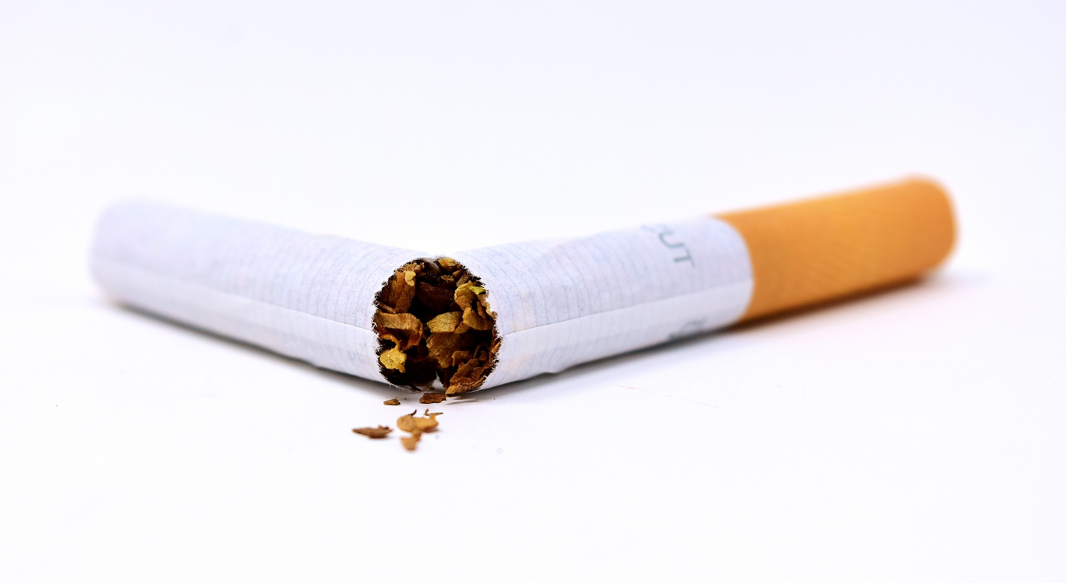
חומר למחשבה
עד כמה להשפעה של הסביבה יש תפקיד באופן קבלת ההחלטות שלי.
עד כמה אני מצליח להחזיק באמונה שלי ובערכים שלי לנוכח אמירות של חברים שלי.

Slide 21
אירוע ב' -בית ספר חדש
נועה עברה דירה. בביה"ס הקודם היא היתה מאד אהובה ומקובלת. כאן היא מרגישה בודדה, עדיין לא מצאה חברות חדשות. היה לה קשה. שתי בנות מהכיתה החלו להתקרב אליה.
באחד הימים הזדמנה לפארק שליד בי"ס, וראתה חבורת ילדים מהכיתה יושבים, צוחקים ושואפים ממשהו שנראה כמו דיס-קונ-קי.
להפתעתה, הזמינו אותה להצטרף אליהם,והציעו לה שאיפה מהג'ול.
נועה התלבטה, היא ממש מתנגדת לעשון ובכלל זה לג'ול, אולם בפעם הראשונה הרגישה רצויה בביה"ס החדש והזדמנות להיות חלק מהחבורה הקולית שמעשנת ג'ול .
נועה הצטרפה והשתכנעה ששאיפה מהג'ול לא תזיק.
נועה חזרה הביתה ברגשות מעורבים. מצד אחד הרגישה סוף סוף טוב, חלק מהקבוצה, ומצד שני הרגישה רע עם עצמה.
למחרת סיפרה לשתי הבנות את שאירע…
מה גרם לנועה לעשן ג'ול עם החבורה? אילו הרהורים היו לנועה למחרת?

Slide 22
הצצה לתשובות אפשריות
הבדידות שנועה הרגישה במעבר, היא משתוקקת לחברים.
נוער רצתה לזרום עם החבר'ה ולהיות במעמדם.(עישון ג'ול הוא סטטוס חברתי)
ההצעה מאוד החמיאה לה ונסחפה…
נועה הושפעה מההנחה שג'ול אינו פוגע בבריאות כמו טבק.
למחרת נועה חשבה על מה שקרה והיה לה קשה עם זה,
שכן העישון נוגד את ערכיה.

Slide 23
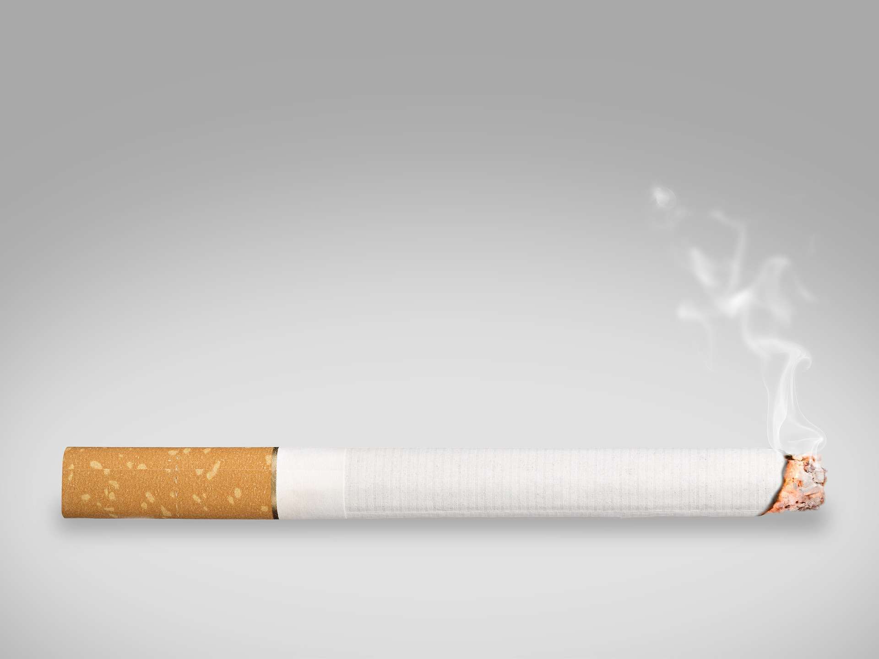
חומר למחשבה
הדילמה מחדדת עד כמה תחושת השייכות חשובה ומשמעותית לאדם ובפרט בגיל ההתבגרות.
האירוע מעלה קונפליקט ערכי בין מערכת האמונות האישיות ובין הצורך להיות שייך חברתית ומעלה שאלה, מה אני מוכן לעשות כדי להרגיש שייך.

Slide 24
אירוע ג'-חודש לחברות
בן וטלי, שניהם חברים כבר חודש. שניהם ספורטאים והם הכירו בתחרות אתלטיקה בין בתי-ספר בה שניהם הגיעו ראשונים בריצה. לשניהם חשוב מאד לשמור על כושר ולתחזק את יכולותיהם. הם קבעו להיפגש לחגוג את חודש החברות שלהם. ממש לפני הפגישה בן נדהם לגלות תמונה שטלי העלתה לאינסטגרם שמופיעות בה חברות שלה, אחת מהן מחזיקה סיגריה. הוא התלבט אם להעלות את זה, ובמהלך השיחה שלהם החליט שכן. טלי לא הבינה למה הוא בשוק ואמרה לו שכל החברות שלה התחילו לעשן השנה, כי זה מה שעושים ילדים בגילם, ושהיא לא מעשנת סיגריות שלמות ולא קונה לעצמה רק בגלל האתלטיקה, אבל היא "לוקחת שכטה" פעם ב... מחברות.
בן לא יודע מה לעשות וחושב האם להיפרד.
מה היית עושה במקום בן?

Slide 25
הצצה לתשובות אפשריות
לא מוכן שתהייה לי חברה שמסתובבת עם חברות מעשנות.
גם אם היא לא מעשנת, העישון בסביבתה משפיע ופוגע גם בה. אנחנו ספורטאים.
שתעשה מה שהיא רוצה זה החיים שלה
אני נפרד ממנה לא מתאימה לי...
מה זה קשור אליי סה"כ יש ביננו חיבור טוב

Slide 26
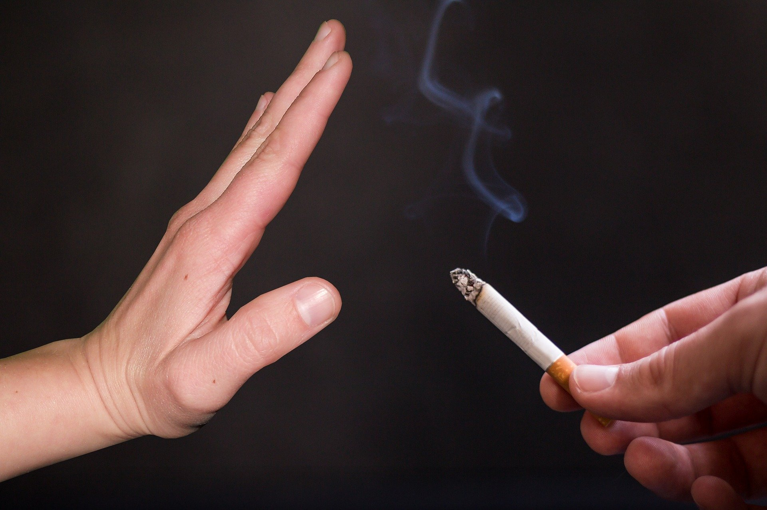
חומר למחשבה
עישון כפוי או עישון פאסיבי גורם לנזקים לאנשים הלא מעשנים אשר נמצאים בסביבתם הקרובה של אנשים מעשנים.
לעישון יש השלכות בריאותיות על דרכי הנשימה ולכן לעישון עלולה להיות השפעה על היכולות הספורטיביות

Slide 27
סיכום השיעור
להשפעה חברתית ישנה השפעה משמעותית על דרך החשיבה שלנו והיא עשויה להשפיע על ההתנהגות ודרכי החשיבה .
לעתים מתקיים קונפליקט פנימי בנוגע לעישון, הקונפליקט הוא בין הרצון להשתייך לחבורה לבין רצונו וערכיו של הפרט.
חשוב לנו לחזק את היכולת להביע את דעתנו מול החברים שלנו, גם אם היא שונה משלהם.
אמירת ה ״לא״ נותנת תחושת ביטחון-עצמי, מחזקת את הדימוי-העצמי, מהווה ביטוי להיותך אסרטיבי והתוצאה הינה קבלת הערכה מהסביבה.

Slide 28
לסיום...
גם מרחוק אפשר להרגיש קרוב
לא נשארים לבד
שומרים על קשר, משתפים במה שעובר עלינו ומתעניינים באחרים
ניפגש בשיעור כישורי חיים הבא!

Slide 29
שימוש ביצירות מוגנות בזכויות יוצרים ואיתור בעלי זכויות
השימוש ביצירות במהלך שידור זה נעשה לפי סעיף 27א לחוק זכות יוצרים, תשס"ח-2007. אם הינך בעל הזכויות באחת היצירות, באפשרותך לבקש מאיתנו לחדול מהשימוש ביצירה, זאת באמצעות פנייה לדוא"ל rights@education.gov.il

